Slide 1

පැහැදිලි පෙළ
සයිෆර් පෙළ
ස්පෂ්ට පෙළ
සයිෆර් පෙළ
බිට්කොයින්
බිට්කොයින්
පොදු යතුරෙන් සංකේතනය
සारවන්‍ය යතුර සමඟ සංකේතනය
පැමිණීම
පැමිණීම
බිට්කොයින්
පෞද්ගලික යතුර සමඟ
අවබෝධය
පෞද්ගලික යතුර සමඟ විකේතනය

Slide 2

පණිවිඩය
අත්සන
පෞද්ගලික යතුර සමඟ අත්සන් කිරීම
පැමිණීම
හරි
පොදු යතුර සමඟ සත්‍යාපනය කිරීම

Slide 3


Slide 4
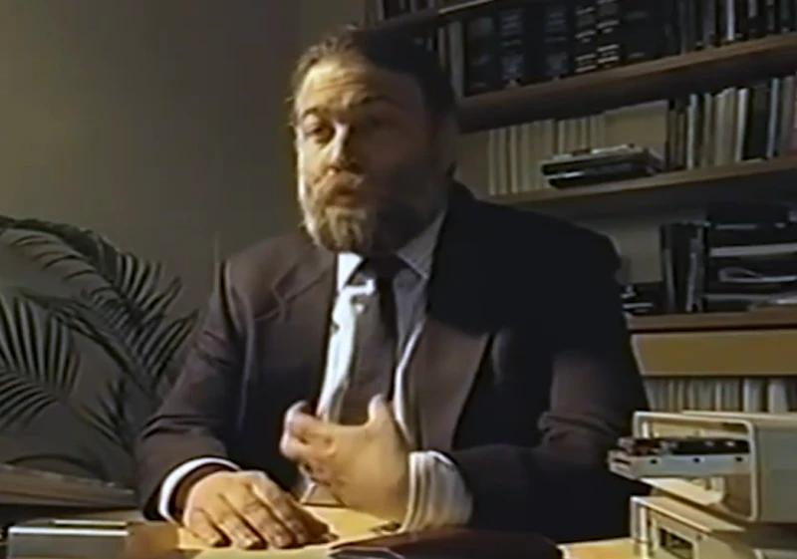

Slide 5

පැමිණවන්න
ඉස්සර කරන්න.
කෘතීන්
බැංකු 1
බැංකු 2
වියදම් කරන ලද බැංකු සම්පත් සටහන

Slide 6


Slide 7


Slide 8


Slide 9


Slide 10


Slide 11
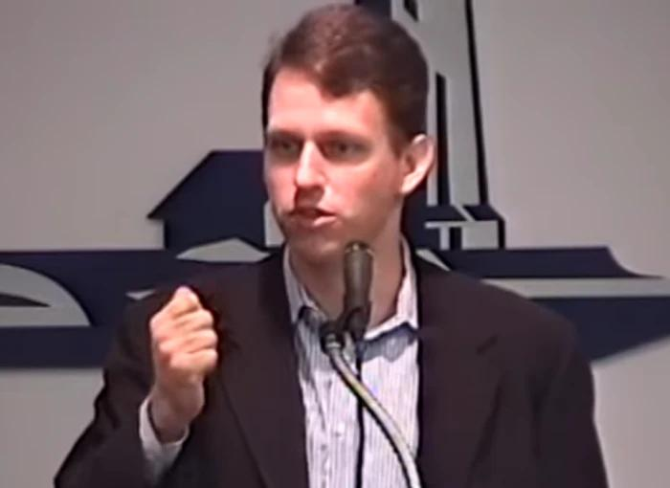

Slide 12

සම්බන්ධතා
ස්ථානය
මධ්‍යස්ථානය
අසමන්විත
වේතැන්ගත ජාල.

Slide 13

නිතිපතා සාමකාමී
දෝෂකයා
පරාජය
ජයග්‍රහණය

Slide 14

විශ්වාසනීය කාලය සටහන් කිරීම
සමාගමක් තුළ
කාලය සනාථ කිරීමේ ආයතනය (TSA)
හෑෂ් ගණනය කරන්න
TSA වෙත හෑෂ් යවන්න
කාලය
දත්ත
හෑෂ් ගණනය කරන්න
මෙය කාලය සමඟ එකතු කරන ලද හෑෂ් එකේ ඩිජිටල් අත්සනකි.
TSA හි පෞද්ගලික යතුර යෙදවන්න
අත්සන් කළ කාලසටහන සහ හෑෂ් ඉල්ලුම්කරුට ආපසු ලබා දේ.
කාලය සටහන් කරන්න
දත්ත
කාලය
එකට ගබඩා කරන්න

Slide 15
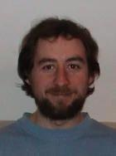

Slide 16

සම්පත්

Slide 17
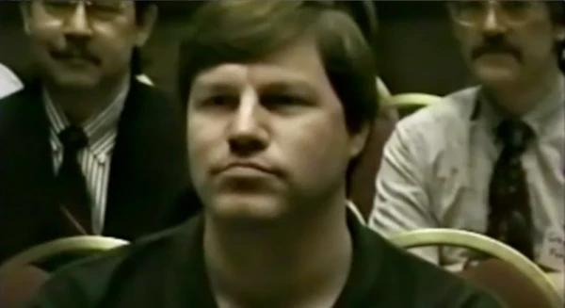

Slide 18


Slide 19
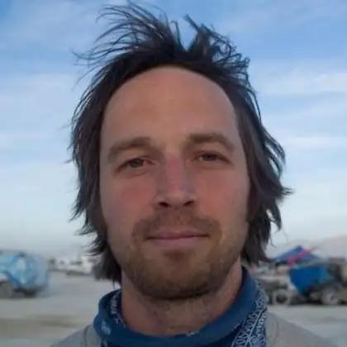

Slide 20
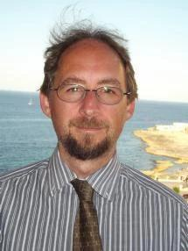

Slide 21


Slide 22
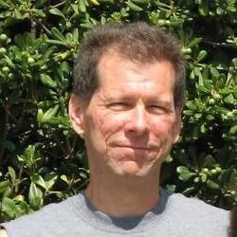

Slide 23


Slide 24


Slide 25
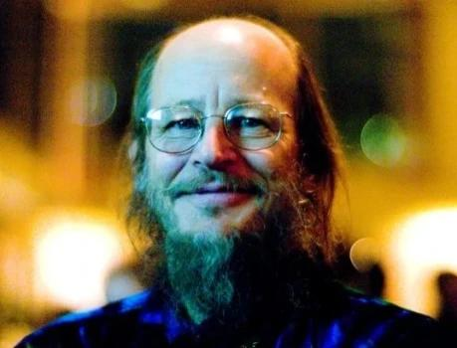

Slide 26

සතෝෂි නකමෝටෝගේ පිටුව - කිසිදු තෑග්ගක් ලැබී නැත

Slide 27


Slide 28
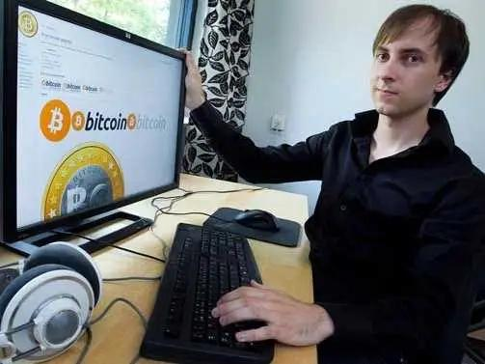

Slide 29

බිට්කොයින් සභාව

Slide 30


Slide 31


Slide 32


Slide 33


Slide 34


Slide 35


Slide 36
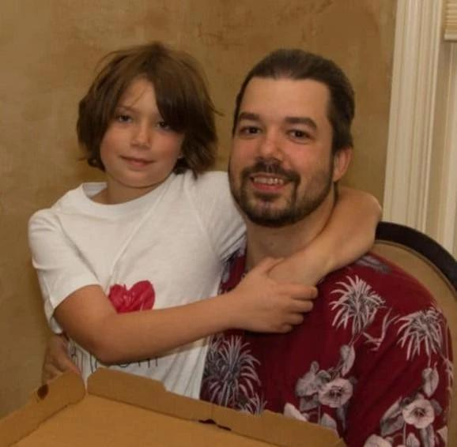

Slide 37

පැටොෂි බ්ලොක් සහ ආපසු හැරුණු කාලය (බ්ලොක් අංකය/අතිකාලය)

Slide 38

සතෝෂිගේ ජාලයේ ප්‍රතිශතය පිළිබඳ අනුමානයක්
ජාලයේ ප්‍රතිශතය

Slide 39

සතෝෂිගේ හැෂ්රේට් එකේ ඇගයීම
හැෂ්රේට්
දෛනික සාමාන්‍ය හැෂ්රේට්
රේඛීය හෑෂ්රේට් ආකෘතිය

Slide 40


Slide 41


Slide 42


Slide 43


Slide 44
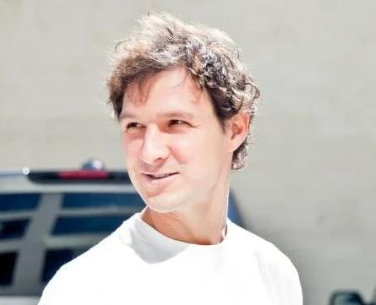

Slide 45


Slide 46
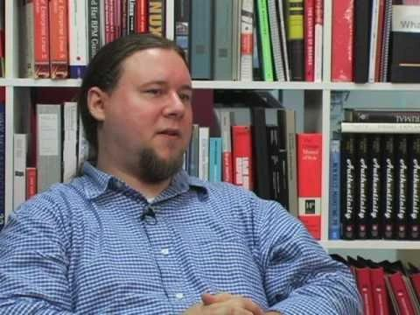

Slide 47


Slide 48


Slide 49

අතිරේක නාසය
දිනය

Slide 50
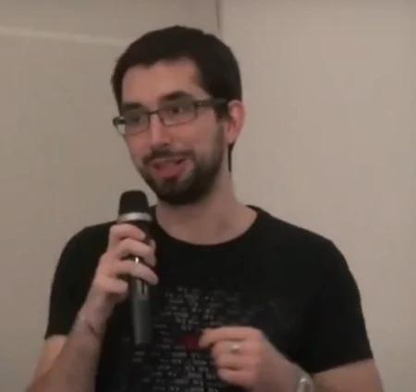

Slide 51


Slide 52

"කළමනාකරණය: ඔබට බිට්කොයින් පිළිබඳ දැනුම්දෙන්නද?"
බිට්කොයින් යනු 2009 දී සතෝෂි නකමෝටෝ නම් පුද්ගලයෙකු විසින් නිර්මාණය කරන ලද ඉලෙක්ට්‍රොනික මුදලකි. මෙම මුදල, සම්පූර්ණයෙන්ම මධ්‍යස්ථානයක් නොමැති පියර්-ටු-පියර් ස්වභාවය සහ මූලික ක්‍රිප්ටෝග්‍රාෆික් සංකල්පවල කුසලතාමය භාවිතය නිසා අනෙකුත් ඉලෙක්ට්‍රොනික මුදල් වලින් වෙනස් වේ. මෙය C++ භාෂාවෙන් ලියන ලද මෘදුකාංගයක් මත පදනම් වේ සහ MIT විවෘත මූලාශ්‍ර බලපත්‍රය යටතේ ප්‍රකාශිත වේ.

Slide 53


Slide 54

බිට්කෝයින් යන්ත්‍රවල උද්ධමනය.

Slide 55
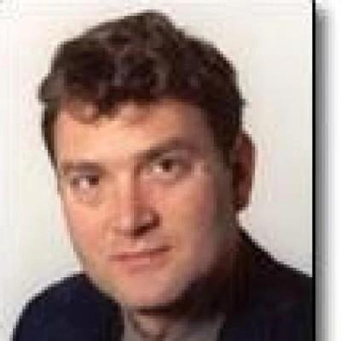

Slide 56


Slide 57


Slide 58


Slide 59


Slide 60


Slide 61


Slide 62


Slide 63


Slide 64


Slide 65


Slide 66


Slide 67


Slide 68


Slide 69
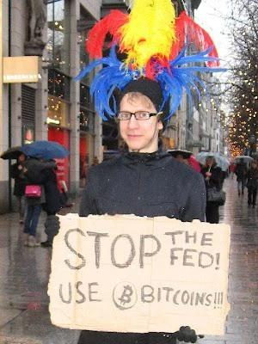

Slide 70

බිට්කොයින් මිල ඇමරිකානු ඩොලර් වලින්

